Slide 1
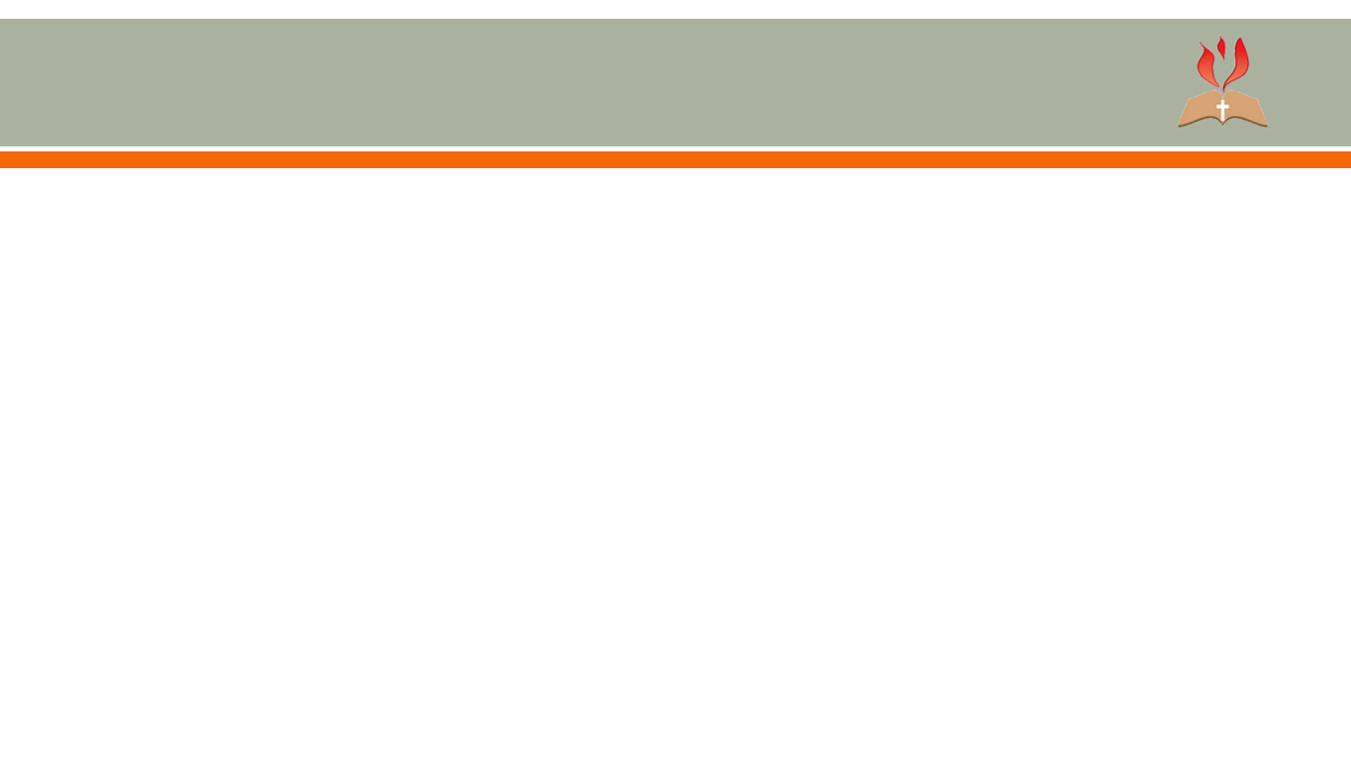
经历复活大能
－－生命翻转
常彦牧师
2026年4月25日

Slide 2
林前15:3-4
我当日所领受又传给你们的，第一，就是基督照圣经所说，为我们的罪死了，而且埋葬了，又照圣经所说，第三天复活了。
罗1:3-4
论到他儿子我主耶稣基督，按肉体说，是从大卫后裔生的；按圣善的灵说，因从死里复活，以大能显明是神的儿子。

Slide 3
耶稣从死里复活是神救赎人类历史的高潮和焦点，带给我们复活和永生的盼望。耶稣复活，不仅证明他是神的儿子，更是开始了新创造，并为我们带来末世复活的保障。基督复活是基督信仰的基石，是教会的信仰核心，让我们更明白耶稣受死、被埋、复活都是不可否认的历史事实。

Slide 4
一、复活的主向保罗显现
徒9:1-5
1扫罗仍然向主的门徒，口吐威吓凶杀的话，去见大祭司，
2求文书给大马色的各会堂，若是找着信奉这道的人，无论男女，都准他捆绑带到耶路撒冷。
3扫罗行路，将到大马色，忽然从天上发光，四面照着他。
4他就仆倒在地，听见有声音对他说，扫罗，扫罗，你为什么逼迫我。
5他说，主阿，你是谁。主说，我就是你所逼迫的耶稣。

Slide 5
一、复活的主向保罗显现
保罗经历了主耶稣复活的大能，他的生命就完全翻转了。
当扫罗正往大马色去逼迫基督徒时，忽然从天上发光四面照着他。他就仆倒在地，听见有声音对他说：“扫罗，扫罗！你为什么逼迫我？”他说：“主啊，你是谁？”主说：“我就是你所逼迫的耶稣。……”这期间扫罗扑倒在地，表示他完全降伏在主面前，他称耶稣为主表示他已将主权交给了耶稣。从前逼迫基督徒的扫罗如今成为领受传福音使命的使徒保罗，这种180度的生命翻转极大地彰显出福音拯救罪人的大能。

Slide 6
一、复活的主向保罗显现
所以保罗说：“使我认识基督，晓得他复活的大能，并且晓得和他一同受苦，效法他的死。”（腓3:10）
保罗用自己的亲身经历说到：“基督耶稣降世，为要拯救罪人。这话是可信的，是十分可佩服的。在罪人中我是个罪魁。然而我蒙了怜悯，是因耶稣基督要在我这罪魁身上显明他一切的忍耐，给后来信他得永生的人作榜样。”（提前1:15-16）

Slide 7
二、圣灵的能力与使命
“但圣灵降临在你们身上，你们就必得着能力；并要在耶路撒冷、犹太全地和撒玛利亚，直到地极，作我的见证。”（徒1:8）
圣灵的能力是从上头来的，耶稣基督要将父所应许的圣灵降在我们身上，我们就必得着能力将福音传出去，并见证基督的死和复活，我们不但用言语见证耶稣基督，更要用经历复活大能翻转的生命来见证恩典福音的大能。

Slide 8
二、圣灵的能力与使命
保罗为我们做了极好的榜样：“我却不以性命为念，也不看为宝贵，只要行完我的路程，成就我从主耶稣所领受的职事，证明神恩惠的福音”（徒20:24）
保罗不仅传讲福音，更是经历复活大能翻转的生命活出福音，福音是他的生活目的，更是他的生命至宝。

Slide 9
三、我去泰国宣教感言
“这天国的福音要传遍天下，对万民作见证，然后末期才来到。”（太24:14）
主再来之前，这福音是必须要传遍天下的，神的心意“愿意万人得救，明白真道”（提前2:4）

Slide 10
三、我去泰国宣教感言
通过这次参与超越宣教的禾场，让我更加认识神并领受主的大爱，体会到主的怜悯心肠生发在我身上，我愿意顺服神的异象，在这末世神使用“普通人的普世宣教”，迎接主耶稣的再来。

Slide 11
四、复活成为我们的应许和盼望
约11:25
耶稣对他说，复活在我，生命也在我。信我的人，虽然死了，也必复活。
腓3:20-21
我们却是天上的国民。并且等候救主，就是主耶稣基督，从天上降临。他要按着那能叫万有归服自己的大能，将我们这卑贱的身体改变形状，和他自己荣耀的身体相似。

Slide 12
四、复活成为我们的应许和盼望
耶稣基督复活应许我们也要复活，复活的耶稣是我们这些信他之人的盼望，基督徒信仰是建立在主耶稣身上，祂从死里复活胜过死亡，祂赐给我们复活并得到永生的应许是绝对可靠的。知道我们今天活着是为永恒预备的。

Slide 13
结语
当我们不断经历基督复活大能时，我们的生命就会更新，並且清楚人生的目标，才有可能重塑三观并确定人生优先秩序，能真正看到天国福音的价值；才能把主耶稣的福音使命烙印在我们生命中，一生为福音而活。

